Slide 1
气体实验介绍
2015/11/12
卫雨青

Slide 2
大纲
实验设备
系统搭建
红外传感
实验计划

Slide 3
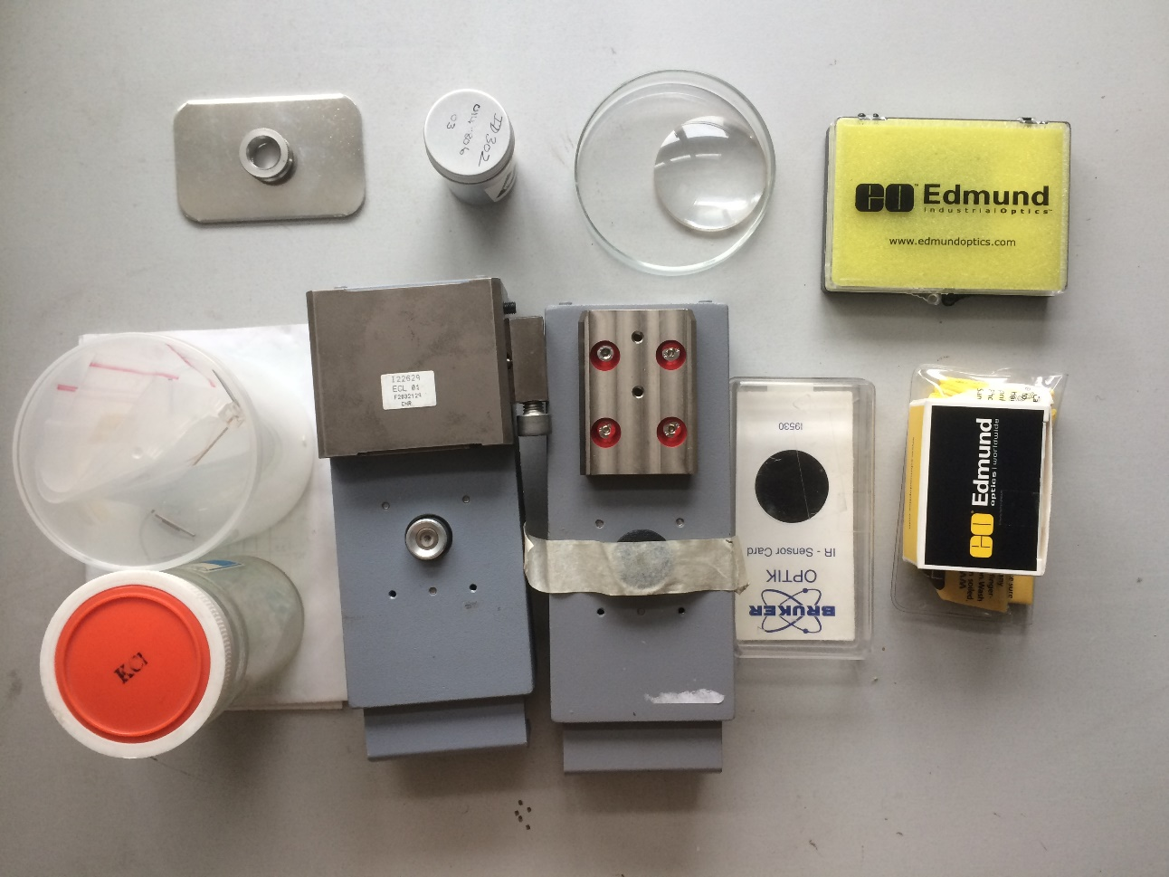
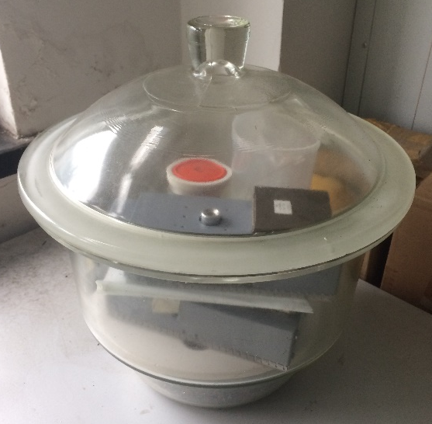
实验设备
FT-IR；
检测器：

Slide 4
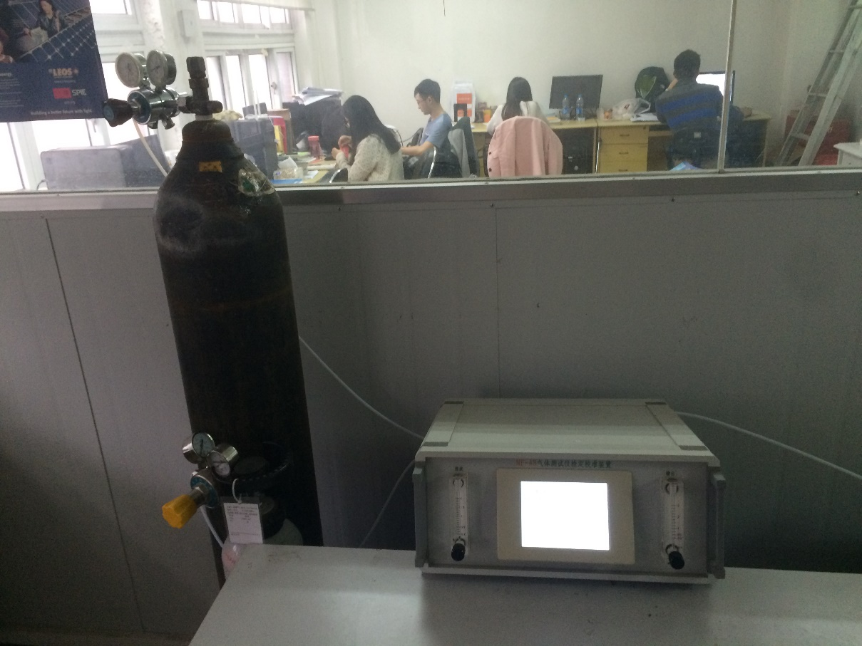
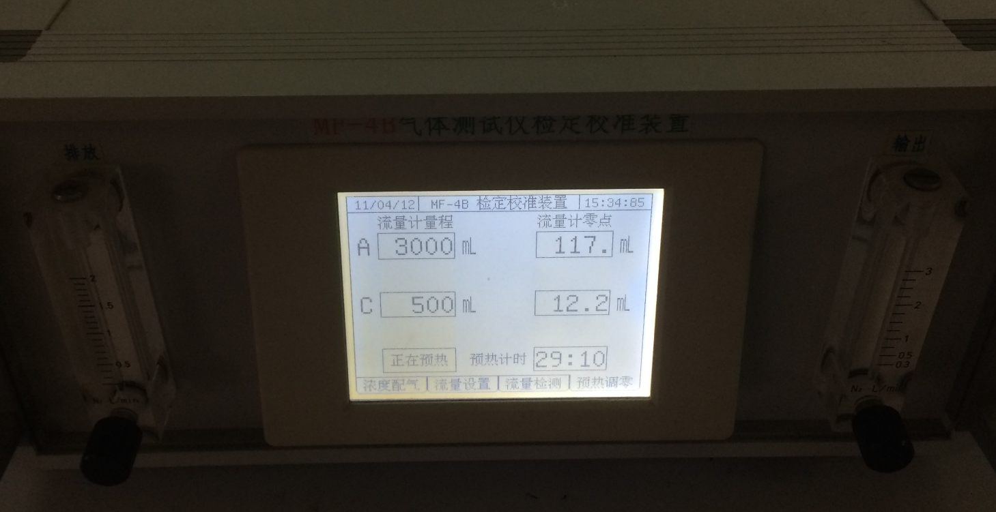
实验设备
配气仪

Slide 5
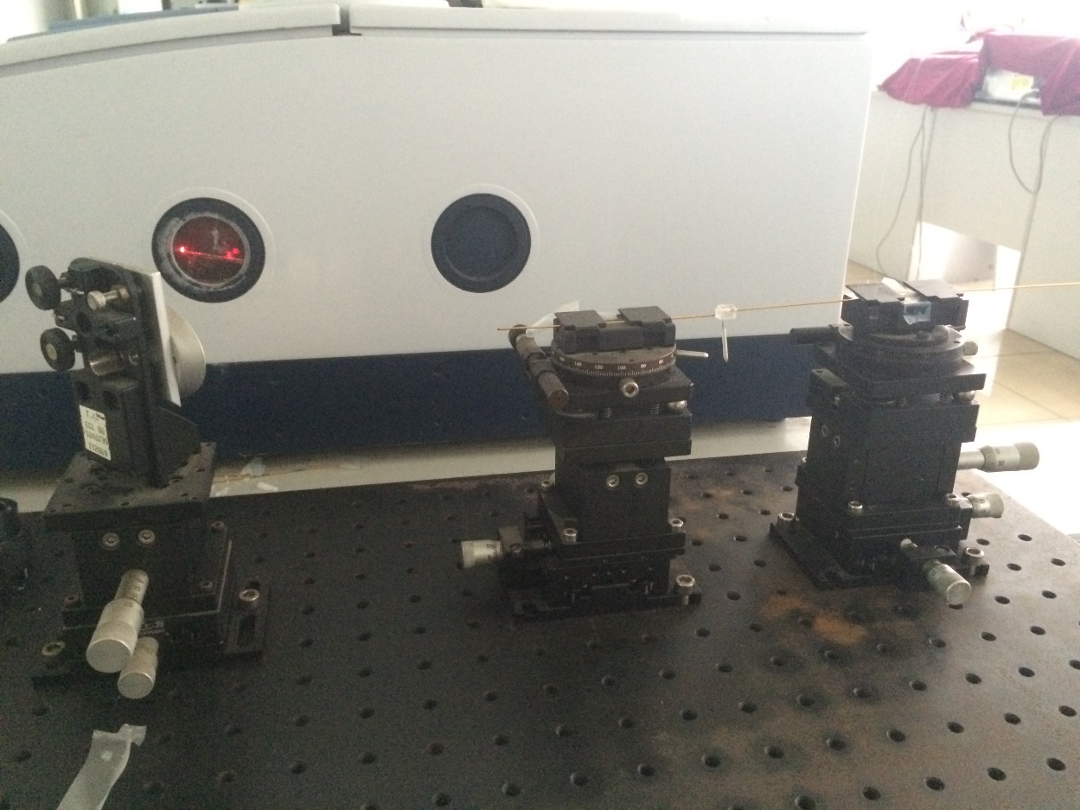
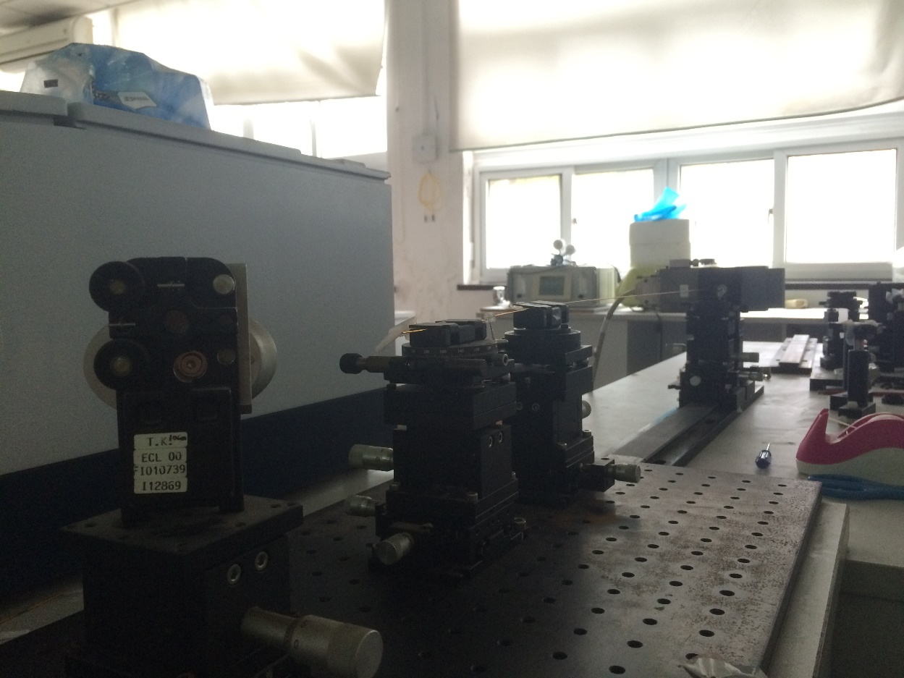
系统搭建

Slide 6
红外传感
X = 10000/x
Y = -10*log(y)

Slide 7
实验计划
气体浓度：
Done – 0, 50, 150, 200, 250, 300, 350; 100, 200, 300, …, 1200 ppm
To do - 0, 100, 200, 300, 400//500, 1000, 1500, 2000, 2500 ppm
弯曲角度：
Done – 0, 20, 45, 90; 0, 45, 90, 135°
To do – 0, 10, 20, 30, 40, 50, 60//90, 180, 270, 360 °
信噪比：
To do – Good, normal, bad
弯曲长度：
Done – 40cm
To do – 30, 50, 80, 100 cm

Slide 8
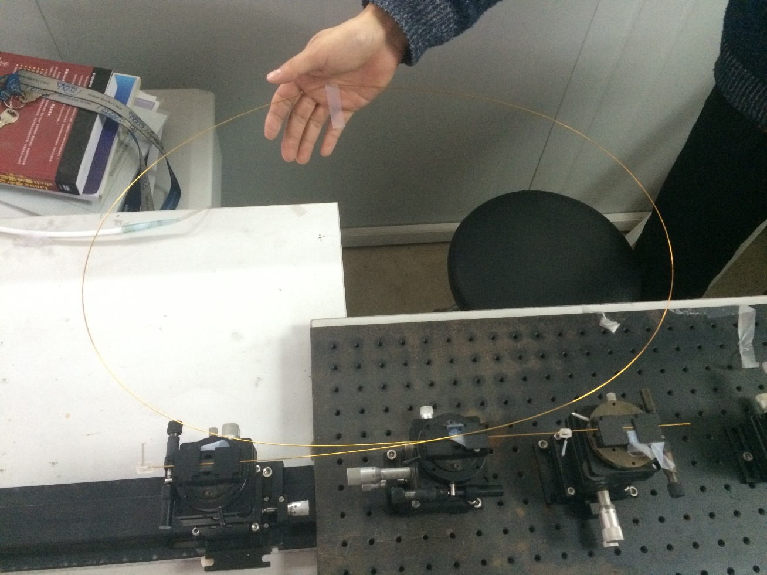
实验计划
亟待解决：
光具座调节范围
漏气现象
光纤对接

Slide 9
谢谢
2015/11/12
卫雨青

